Slide 1
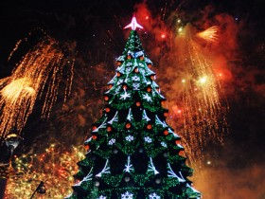
Целевой инструктаж
Группа компаний «Не гори»
МЕРЫ ПОЖАРНОЙ БЕЗОПАСНОСТИ ПРИ ПРОВЕДЕНИИ НОВОГОДНИХ ПРАЗДНИКОВ
Новосибирск 2013 - 2014

Slide 2
Программа целевого инструктажа меры пожарной безопасности при проведении новогодних праздников
1. Общие сведения о пожаре.
2. Меры безопасности при проведении новогодних мероприятий.
3. Общие меры по обеспечению пожарной безопасности.
4. Опасность пиротехнических изделий.
5. Первичные средства тушения пожаров и правила пользования ими. Огнетушащие вещества.
6. Действия обслуживающего персонала при возникновении пожара.
7. Ответственность.

Slide 3
Общие сведения о пожаре
ПОЖАР – неконтролируемое горение вне специального очага, наносящее материальный ущерб, вред жизни и здоровью граждан.
В основе пожара – процесс горения.
ГОРЕНИЕ – это быстро протекающее химическое превращение веществ, сопровождающееся выделением тепла и свечением.
ОПАСНЫЕ ФАКТОРЫ ПОЖАРА:
- открытый огонь;
- искры;
- повышенная температура окружающей среды и предметов;
- токсичные продукты горения;
- дым;
- пониженная концентрация кислорода;
- обрушивающиеся конструкции;
- опасные факторы, проявляющиеся в результате взрыва(ударная волна, пламя, обрушение конструкций и разлет осколков, образование вредных веществ с концентрацией в воздухе существенно выше ПДК) .

Slide 4
Условия протекания и стадии пожара
Для того, чтобы произошло возгорание необходимо наличие четырех условий:
Горючая среда
Источник зажигания – открытый огонь – химическая реакция, электроток.
Наличие окислителя, например кислорода воздуха.
Пути распространения пожара.
Сущность горения заключается в следующем – нагревание источников зажигания горючего материала до начала его теплового разложения. В процессе теплового разложения образуется угарный газ, вода и большое количество тепла. Выделяется также углекислый газ и сажа, которая оседает на окружающем рельефе местности. Время от начала зажигания горючего материала до его воспламенения – называет временем воспламенения.
Максимальное время воспламенения – может составлять несколько месяцев.
С момента воспламенения начинается пожар.

Slide 5
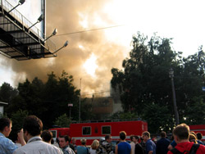
Стадии пожара в помещениях
Первые 10-20 минут пожар распространяется линейно вдоль горючего материала. В это время помещение заполняется дымом рассмотреть в это время пламя невозможно. Температуру воздуха поднимается в помещении до 250-300 градусов. Это температура воспламенения всех горючих материалов.
Через 20 минут начинается объемное распространение пожара.
Спустя еще 10 минут наступает разрушение остекления. Увеличивается приток свежего воздуха, резко увеличивается развитие пожара. Температура достигает 900 градусов.
Фаза выгорания. В течение 10 минут максимальная скорость пожара.
После того, как выгорают основные вещества происходит фаза стабилизации пожара (от 20 минут до 5 часов). Если огонь не может перекинуться на другие помещения пожар идет на улицу.
В это время происходит обрушение выгоревших конструкций.
Пожарная безопасность предприятия обеспечивается строгим выполнением требований правил, инструкций и других нормативных документов, направленных на исключение источников зажигания и (или) горючей среды, а также на противопожарную защиту места пребывания человека.
Пожар происходит в результате контакта источников зажигания с горючими веществами и материалами. При проведении новогодних мероприятий, чаще всего, пожар происходит от открытых источников зажигания: зажженной спички, горящей свечи, бенгальского огня, искр, хлопушек и петард. Поэтому основные требования правил пожарной безопасности направлены на исключение применения в помещении этих источников зажигания.

Slide 6
Меры пожарной безопасности при проведении новогодних мероприятий
Одним из самых распространенных источников зажигания является электрическая энергия. Если электрооборудование и электропроводка заводского изготовления и содержатся в технически исправном состоянии, то возможность пожаров от них исключается. Однако, необходимо проверить надежность защиты электросети заводскими предохранителями. Для помещений общественных зданий предохранители должны быть установлены на ток в 16 ампер, для жилых помещений — 6 ампер. В этом случае, если к электросети будет подключено большое количество электроприборов, предохранители обесточат помещение, тем самым, предотвратив перегрев электропроводки и ее воспламенение.
Пожары в электроизделиях от переходных сопротивлений чаще всего происходят в тех случаях, когда имеет место скрутка электропроводов. В этом случае, возможно нагревание мест скрутки вследствие прохождения тока через воздушные разрывы между проводами из-за недостаточно плотного их прилегания друг к другу и, как следствие, воспламенение изоляции или других горючих материалов, контактирующих с электропроводами.
Искрение электроприборов, как явление прохождение электрического тока через воздушный слой, также является следствием недостаточно плотного соединения различных электрических частей между собой.
Причиной пожара от электричества может стать короткое замыкание, т.е. замыкание между двумя проводами электропроводки, или между поводом и землей. В этом случае сила тока увеличивается в сотни тысяч раз, выделяется большое количество тепла, способное воспламенить изоляцию и расплавить металлические проводники электропроводов, капли которых, разлетаясь на значительное расстояние (более 6-9 м), воспламеняют любой горючий материал.
Исключение применения электроприборов (электрогирлянд, подсветки, прожекторов и т.п.) или существенное ограничение их применения, проведение новогодних мероприятий только в светлое время суток, позволит исключить электрическую энергию, как специфический источник зажигания.
Во всех случаях необходимо отключать электрическую энергию в помещениях, которые закрываются по окончании рабочего дня или новогоднего мероприятия.

Slide 7
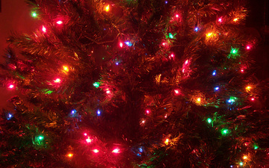
Меры пожарной безопасности при проведении новогодних мероприятий
Горючие вещества и материалы, в том числе пирофорные, способны воспламеняться от любого из вышеперечисленных источников зажигания, и, кроме того, самовозгораться в результате накопления тепла внутри материала. При этом, чем тоньше слой материала, тем время воспламенения его меньше. Как показывает практика, все сгораемые материалы имеют температуру воспламенения не более 300°С. Такая температура создается на колбе лампы в 100 Вт. На колбе лампы в 25 Вт температура достигает 100°С, что достаточно для воспламенения бумаги или марли.
Легковоспламеняемость горючих материалов становится причиной их возгорания даже от незначительных источников зажигания в виде искр бенгальского огня. Поэтому одним из требований правил пожарной безопасности является требование исключения из новогодних нарядов детей марли, бумаги и других легковоспламеняющихся материалов, а вату для украшения елки необходимо пропитывать антипиренами.

Slide 8
Меры пожарной безопасности при проведении новогодних мероприятий
Допустимое количество людей одновременно находящихся в помещении, а также этаж проведения новогодних мероприятий определяются из общих понятий о возникновении и развитии пожара, скорости распространения дыма на путях эвакуации людей и количестве выходов из помещения.
Эти требования правомочны, поскольку скорость распространения дыма при пожаре составляет 6-20 м/мин, что приводит к задымлению путей эвакуации в считанные минуты.
Для проведения праздничных мероприятий выбирают помещения, расположенные не выше 2-го этажа, с таким расчетом, чтобы все находящиеся в них люди, могли безопасно выйти на улицу до наступления опасных для жизни условий задымления или повышения температуры внутри здания. Практика показывает, что в залах (помещениях) с одним выходом должно быть не более 50 человек. При этом необходимо исходить из того, что площадь на одного человека в залах должна составлять не менее 0,75 кв. метра.
На случай возникновения пожара помещения необходимо обеспечить первичными средствами пожаротушения в местах с массовым пребыванием людей. Здесь необходимо исходить из расчета, что на каждые 800 м должно приходиться 2 огнетушителя порошковых емкостью 10 л или 4 — емкостью 5 л, но во всех случаях не менее 2-х.
На этот случай организуется работа дежурного персонала, который должен быть обучен действиям при пожаре и способам борьбы с огнем. Дежурный персонал обеспечивается фонарями на случай отключения электричества.

Slide 9
Общие меры по обеспечению пожарной безопасности
Пожар невозможен ни при каких обстоятельствах, если исключается контакт источника зажигания с горючим материалом. (По этому принципу строятся все правила пожарной безопасности).
В правилах противопожарной безопасности имеются следующие пункты:
Уборка горючих материалов. Как следствие требования уборки мусора на территории и т.п.
Исключаются источники зажигания. Запрет на курение, включение электроприборов и т.п.
Если потенциальный источник зажигания и горючую среду невозможно полностью исключить из технологического процесса, то данное оборудование или помещение в котором оно размещено должно быть надежно защищено автоматическими средствами такими:
Аварийное отключение.
Сигнализация.
Система аварийного пожаротушения (дренчерная или сплинкерная)

Slide 10
Рекомендации по правилам пожарной безопасности во время проведения новогодних праздников
Бенгальские огни, фейерверки, свечи – все эти непременные атрибуты новогоднего праздника могут принести не только радость, но и беду. А чтобы праздник не привел к трагедии, достаточно соблюдать несложные правила.
Помещение, где проводятся массовые новогодние мероприятия, должно быть расположено на первом или втором этаже (не выше) и иметь два выхода. В доступном месте нужно подготовить первичные средства пожаротушения (огнетушители и др.).
Елку ставят на устойчивую подставку, в стороне от выходов и приборов отопления так, чтобы ветки не касались штор, занавесок и других горючих материалов и предметов. Для ее украшения разрешено использовать электрогирлянды только заводского изготовления.
Карнавальные костюмы, игрушки из марли и вату обрабатывают огнезащитным составом (в литре теплой воды растворить 150 г пищевой соды и 50 г крахмала, замочить в нем костюм в течение 10 минут и просушить).
Запрещается использовать для изготовления костюмов и елочных украшений бертолетову соль, магний и другие горючие материалы, зажигать во время праздника свечи, бенгальские огни и фейерверки.
Особенно пожароопасны сухие, долго стоявшие елки или изготовленные из синтетических материалов. Кроме того, искусственные елки при горении выделяют токсические вещества, вредные для здоровья человека.

Slide 11
Опасность пиротехнических изделий
Основные меры безопасности при обращении с пиротехникой:
Перед использованием пиротехнических изделий необходимо заранее четко определить: где вы будете проводить фейерверк, какие пиротехнические изделия будете использовать и как организуете его показ.
Выберите место для фейерверка. В идеальном случае это может быть большая открытая площадка - двор, сквер или поляна - свободная от деревьев и построек.
Внимательно осмотрите выбранное место, по соседству (в радиусе 100 метров) не должно быть пожароопасных объектов, стоянок автомашин, деревянных сараев или гаражей и т.д.
Если фейерверк проводится за городом, поблизости не должно быть опавших листьев и хвои, сухой травы или сена того, что может загореться от случайно попавших искр.
При сильном ветре размер опасной зоны по ветру следует увеличить в 3-4 раза.
Заранее продумайте, где будут находиться зрители. Им нужно обеспечить хороший обзор и безопасность, а для этого разместите их на расстоянии 35-50 метров от пусковой площадки фейерверка, обязательно с наветренной стороны, чтобы ветер не сносил на них дым и несгоревшие части изделий. Стоя поодаль, не только безопаснее, но и удобнее наблюдать за фейерверком, не нужно высоко запрокидывать голову и искать глазами улетевшую ракету.
Если Ваш двор, мал и тесен, вы сможете воспользоваться ограниченным ассортиментом, в основном наземного действия: петардами, хлопушками, огненными волчками и колесами, но ни в коем случае не запускать изделий, летящих вверх - ракет, бабочек и прочего. Использовать их рядом с жилыми домами и другими постройками категорически ЗАПРЕЩАЕТСЯ: они могут попасть в окно или форточку, залететь на чердак или на крышу и стать причиной пожара. Постарайтесь лучше уйти подальше от дома и найти более подходящее место.

Slide 12
Опасность пиротехнических изделий
Категорически запрещается:
Использовать приобретённую пиротехнику до ознакомления с инструкцией по применению и данных мер безопасности.
Применять пиротехнику при ветре более 5 м/с.
Взрывать пиротехнику, когда в опасной зоне (см. радиус опасной зоны на упаковке) находятся люди, животные, горючие материалы, деревья, здания, жилые постройки, провода электронапряжения.
Запускать салюты с рук (за исключением хлопушек, бенгальских огней, некоторых видов фонтанов) и подходить к изделиям в течение 2 минут после их задействования.
Наклоняться над изделием во время его использования.
Использовать изделия с истёкшим сроком годности; с видимыми повреждениями.
Производить любые действия, не предусмотренные инструкцией по применению и данными мерами безопасности, а так же разбирать или переделывать готовые изделия.
Использовать пиротехнику в закрытых помещениях, офисах (кроме хлопушек, бенгальских огней и фонтанов, разрешённых к применению в закрытых помещениях), а так же запускать салюты с балконов и лоджий.
Разрешать детям самостоятельно приводить в действие пиротехнические изделия.
Сушить намокшие пиротехнические изделия на отопительных приборах - батареях отопления, обогревателях и т.п.

Slide 13

Опасность пиротехнических изделий
Выбор пиротехнического изделия:
Не используйте самодельные пиротехнические изделия!
Приобретая пиротехнические изделия, будьте внимательны, проверьте наличие сертификата соответствия, инструкции на русском языке, срока годности.
Приобретая незнакомое вам изделие и не получив инструкции или квалифицированной консультации, от него лучше отказаться.
Выбирая пиротехнические изделия, обратите внимание на их внешний вид. Нельзя использовать изделия, имеющие явные дефекты: измятые, подмоченные, с трещинами и другими повреждениями корпуса или фитиля.
Приобретая пиротехнические изделия, Вы должны помнить, что входящие в них горючие вещества и порох огнеопасны. При неосторожном обращении с ними или неправильном хранении, они легко могут воспламениться и привести к пожару или нанести травму.
Приступая к работе с любыми пиротехническими изделиями, самым внимательным образом ознакомитесь с их инструкциями и обратите особенное внимание на указанные зоны безопасности.

Slide 14
Опасность пиротехнических изделий
Основными признаками фальсификации пиротехники являются:
На упаковке отсутствуют: наименование, предупреждение об опасности и информация о размерах опасной зоны вокруг работающего изделия, срок годности, условия хранения и способы утилизации, реквизиты производителя.
Название или изготовитель, указанные на изделии и в сертификате, не совпадают.
Копия сертификата не заверена подписью и оригинальной печатью органа, выдавшего сертификат, либо нотариуса или владельца сертификата;
В графе сертификата «дополнительная информация» нет класса опасности,
Код органа по сертификации знака соответствия на изделии не совпадает с кодом в номере сертификата.
Утилизация пиротехнических изделий
В случае отказа пиротехники необходимо:
Подождать не менее 10 минут, для того, чтобы удостовериться в отказе работы.
Если фитиль сгорел, запрещается пытаться поджигать его повторно.
Провести наружный осмотр пиротехнического изделия, чтобы удостовериться в отсутствии тлеющих частей;
Собрать изделие и произвести утилизацию согласно инструкции.

Slide 15
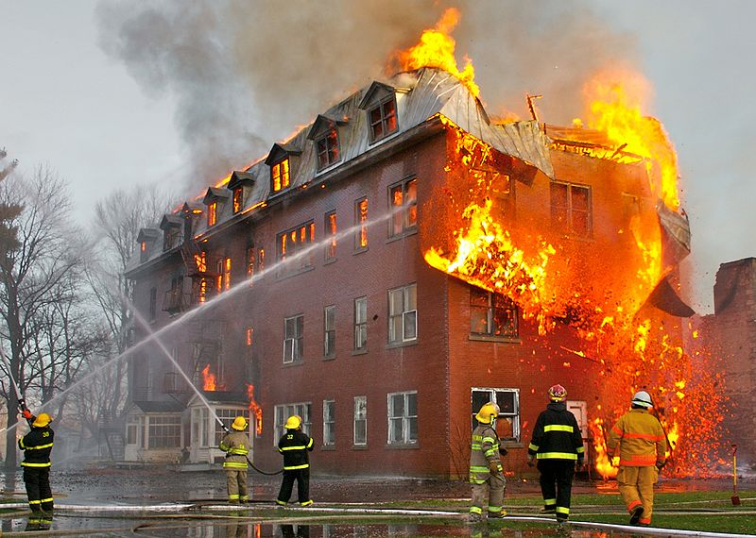

Slide 16
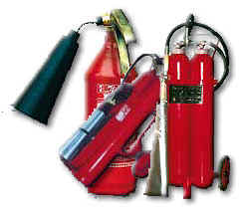
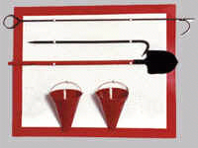
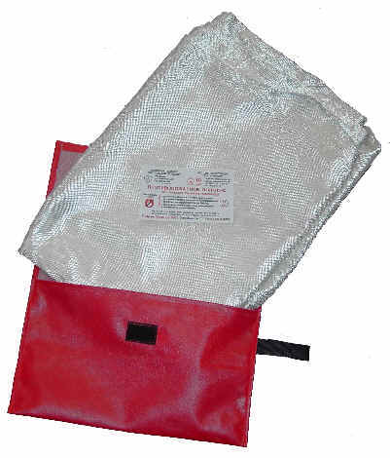
Первичные средства пожаротушения
ПЕРВЫЧНЫЕ СРЕДСТВА ПОЖАРОТУШЕНИЯ –
предназначены для тушения пожаров в начальной стадии и включают: пожарные водопроводы, огнетушители ручные, сухой песок, асбестовые одеяла, кошмы и др.
ИНСТРУМЕНТ ПОЖАРНЫЙ РУЧНОЙ немеханизированный - инструмент без какого-либо привода, кроме мускульной силы человека, предназначенный для выполнения различных работ при тушении пожара (пожарные багры, ломы, топоры, крюки).

Slide 17
Огнетушители
Огнетушитель – переносное, передвижное или стационарное устройство с ручным способом приведения в действие и предназначенное для тушения очага пожара человеком за счёт выпуска запасённого огнетушащего вещества.
В зависимости от применяемого огнетушащего вещества огнетушители подразделяются на основные типы:
– водные (ОВ);
– воздушно-пенные (ОВП);
– порошковые (ОП);
– углекислотные (ОУ);
– комбинированные.

Slide 18
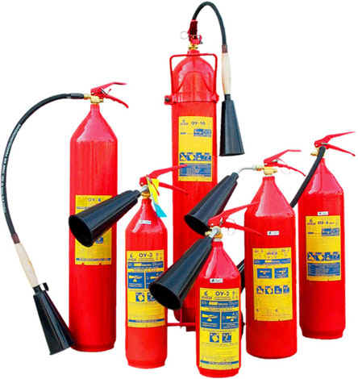
Огнетушители углекислотные ( ОУ)
Огнетушители углекислотные ( ОУ) предназначены для тушения различных веществ, горение которых не может происходить без доступа воздуха, а также электроустановок, находящихся под напряжением до 1000 В.
При пользовании углекислотными огнетушителями необходимо учитывать следующие факторы:
– возможность накопления зарядов статического электричества на диффузоре огнетушителя;
– снижение эффективности огнетушителей при отрицательной температуре окружающей среды;
– опасность токсического воздействия паров углекислоты
на организм человека;
– опасность снижения содержания кислорода в воздухе помещения
в результате применения углекислотных огнетушителей
(особенно передвижных);
– опасность обморожения ввиду резкого снижения
температуры узлов огнетушителя.

Slide 19
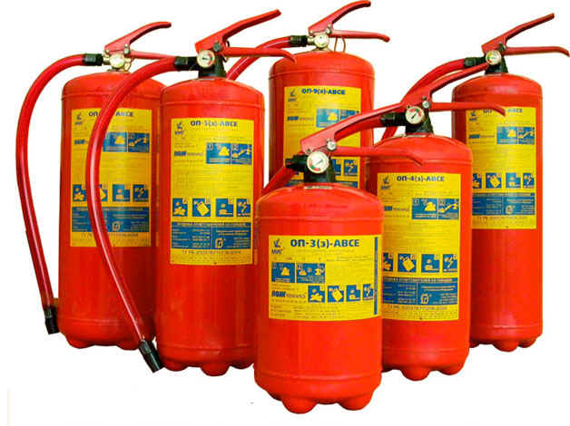
Огнетушители переносные порошковые (ОП)
Огнетушители переносные порошковые (ОП), в зависимости от марки используемого огнетушащего порошка, предназначены для тушения пожаров классов А (твёрдые горючие вещества), В (жидкие горючие вещества), С (газообразные вещества) и электроустановок, находящихся под напряжением до 1000 В. При использовании огнетушащего порошка ПХК и специального оборудования огнетушители переносные порошковые применяются для тушения пожаров класса Д (металлы и металлоорганические вещества).

Slide 20
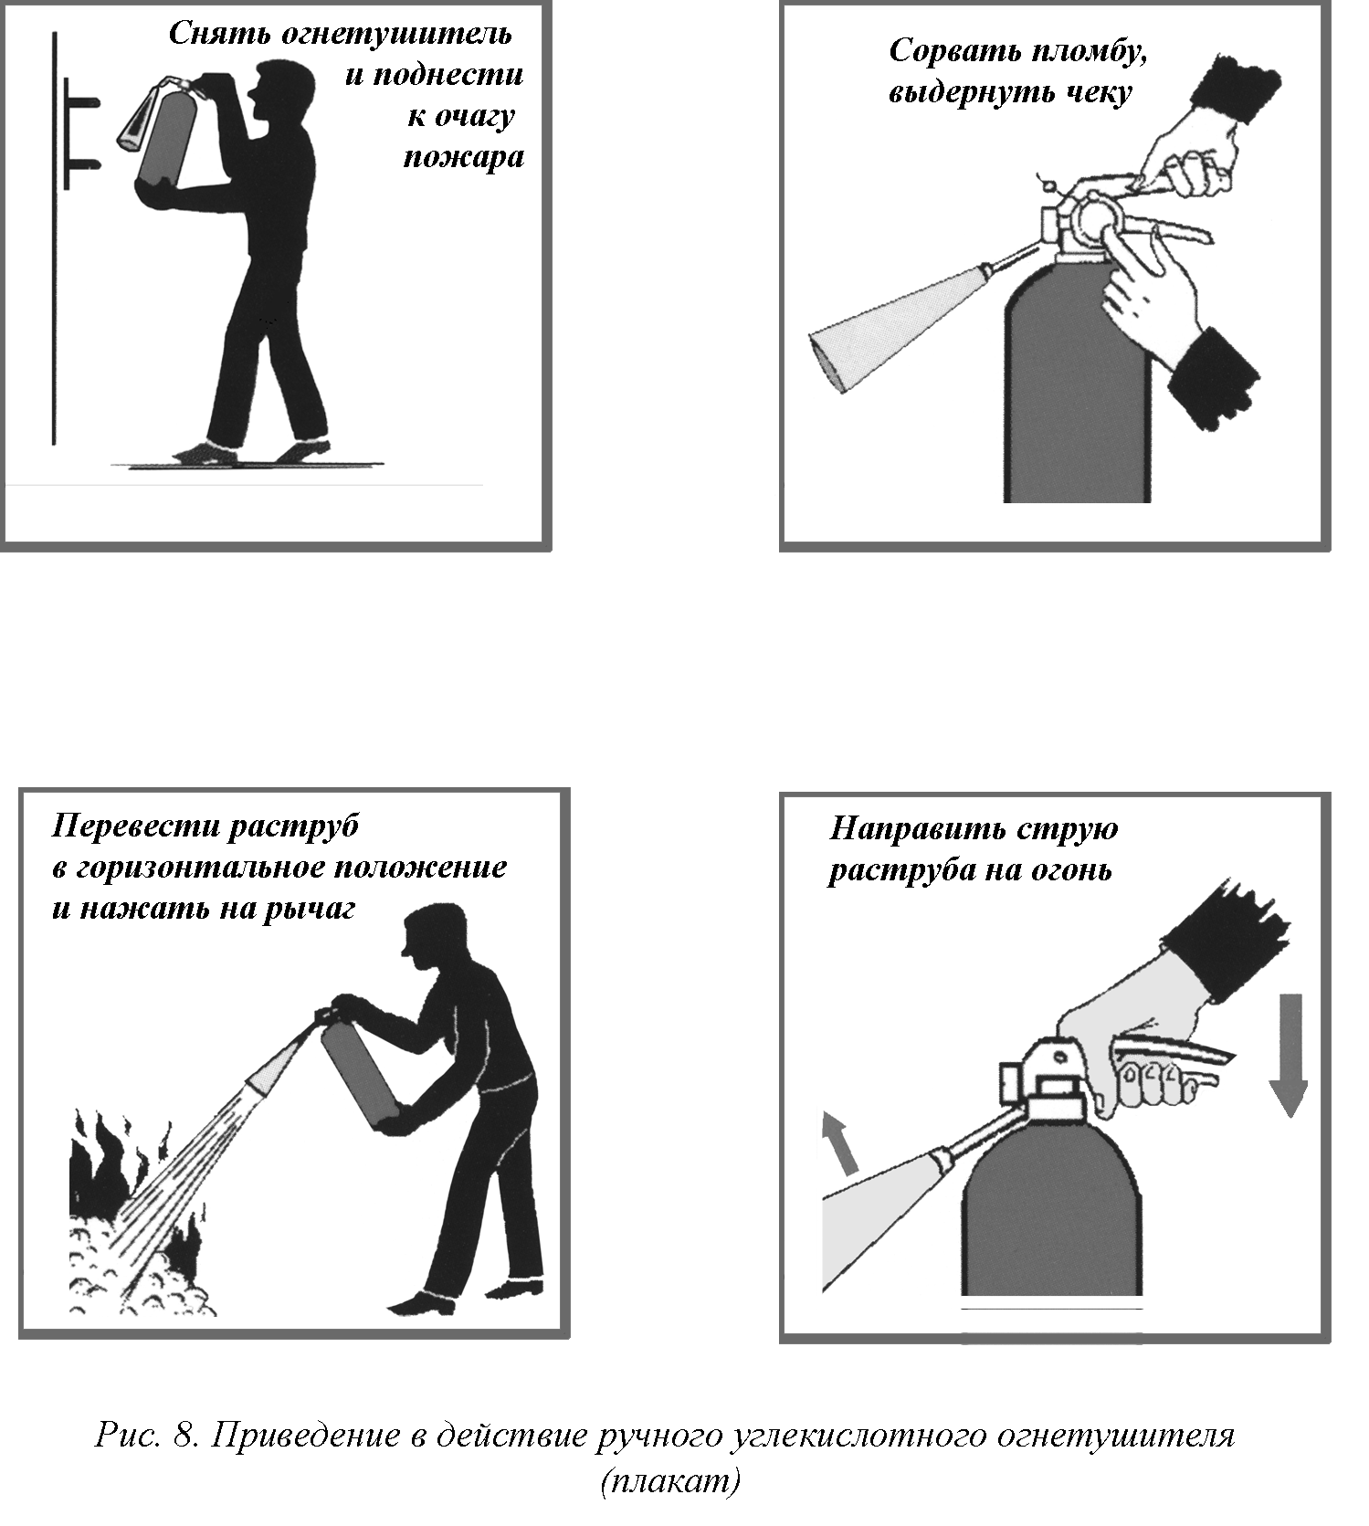
ПРИНЦИП ДЕЙСТВИЯ ПОРОШКОВОГО ОГНЕТУШИТЕЛЯ
Рабочий газ закачен непосредственно в корпус. При срабатывании запорно-пускового устройства порошок вытесняется газом по сифонной трубке в шланг и к стволу-насадке или в сопло. Порошок можно подавать порциями. Он попадает на горящее вещество и изолирует от кислорода
ПРИНЦИП ДЕЙСТВИЯ УГЛЕКИСЛОТНОГО ОГНЕТУШИТЕЛЯ
Основан на вытеснении двуокиси углерода избыточным давлением. При открывании запорно-пускового устройства СО2 по сифонной трубке поступает к раструбу и из сжиженного состояния переходит в твердое (снегообразное). Температура резко до -70 гр.С. понижается. Углекислота, попадая на горящее вещество, изолирует его от кислорода и охлаждает
Приведение в действие ручного огнетушителя

Slide 21


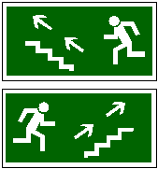
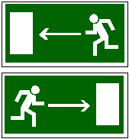

Знаки пожарной безопасности
2. Знаки для использования на путях эвакуации
- Эвакуационный (запасный) выход
- Направление к эвакуационному выходу (по лестнице вверх)
- Дверь эвакуационного выхода
- Запрещается загромождать
и (или) складировать
Направление к
эвакуационному выходу

Slide 22



Знаки пожарной безопасности
3. Знаки для обозначения пожарно-технической продукции
- Огнетушитель
- Пожарный кран
- Место размещения пожарного оборудования

Slide 23




Знаки пожарной безопасности
4. Знаки для обозначения пожароопасных веществ, зон, а также мест курения
- Запрещается курить
- Запрещается пользоваться открытым огнем и курить
- Место курения
- Пожароопасно: легковоспламеняющиеся вещества

Slide 24


ИНСТРУКЦИЯ ПО ЭВАКУАЦИИ И ДЕЙСТВИЙ ПЕРСОНАЛА КОМПАНИИ
ПРИ ВОЗНИКНОВЕНИИ ПОЖАРА
1 ПРИ ОБНАРУЖЕНИИ ЗАДЫМЛЕНИЯ ИЛИ ПОЖАРА:
- ВКЛЮЧИТЬ РУЧНОЙ ИЗВЕЩАТЕЛЬ СИГНАЛА ПОЖАРНОЙ СИГНАЛИЗАЦИИ
- ПОСТВАВИТЬ В ИЗВЕСТНОСТЬ РУКОВОДСТВО И ОХРАНУ СООБЩИТЬ О ВОЗНИКНОВЕНИИ
ПОЖАРА В ПОЖАРНУЮ ОХРАНУ ПО ТЕЛЕФОНУ
2. ЭВАКУАЦИЯ ЛЮДЕЙ:
- ПРЕКРАТИТЬ ВСЕ РАБОТЫ В ЗДАНИИ КОМПАНИИ.
- ОРГАНИЗОВАТЬ ЭВАКУАЦИЮ ЛЮДЕЙ, ИСПОЛЬЗУЯ ЭВАКУАЦИОННЫЕ ВЫХОДЫ СОГЛАСНО СХЕМЕ ЭВАКУАЦИИ.
3. ОТКЛЮЧЕНИЕ ЭЛЕКТРОПИТАНИЯ ЭЛЕКТРООБОРУДОВАНИЯ:
- ПО НЕОБХОДИМОСТИ ОТКЛЮЧИТЬ ЭЛЕКТРОЭНЕРГИЮ ДЛЯ ПРЕДОТВРАЩЕНИЯ РАЗВИТИЯ ПОЖАРА ИЛИ ДЛЯ ЭЛЕКТРОБЕЗОПАСНОСТИ ПОЖАРНЫХ ПОДРАЗДЕЛЕНИЙ И ЛИЦ УЧАСТВУЮЩИХ В ТУШЕНИИ ПОЖАРА
4. ТУШЕНИЕ ВОЗНИКШЕГО ПОЖАРА:
- ГОРЯЩИЕ ПРЕДМЕТЫ, ОБОРУДОВАНИЕ И КОНСТРУКЦИИ ЗДАНИЙ ТУШИТЬ ПЕРВИЧНЫМИ СРЕДСТВАМИ ПОЖАРОТУШЕНИЯ
(ОГНЕТУШИТЕЛИ, ВОДА (ПРИ ОТКЛЮЧЕННОМ ЭЛЕКТРООБОРУДОВАНИИ)
5. ВСТРЕЧА ПОЖАРНЫХ ПОДРАЗДЕЛЕНИЙ:
- ОРГАНИЗОВАТЬ ВСТРЕЧУ ПОЖАРНОЙ ОХРАНЫ;
- ОКАЗАТЬ ПОМОЩЬ В ВЫБОРЕ КРАТЧАЙШЕГО ПУТИ ДЛЯ ПОДЪЕЗДА К ОЧАГУ ПОЖАРА;
- ИНФОРМИРОВАТЬ ИХ О КОНСТРУКТИВНЫХ ОСОБЕННОСТЯХ ОБЪЕКТА, О КОЛИЧЕСТВЕ ХРАНИМЫХ И ПРИМЕНЯЕМЫХ
ПОЖАРООПАСНЫХ МАТЕРИАЛОВ И ДРУГИХ СВЕДЕНИЙ, НЕОБХОДИМЫХ ДЛЯ УСПЕШНОЙ ЛИКВИДАЦИИ ПОЖАРА.
«112»

Slide 25
Ответственность.
Административная ответственность
Статья 20.4. Нарушение требований пожарной безопасности
1. Нарушение требований пожарной безопасности, установленных стандартами, нормами и правилами, -
влечет предупреждение или наложение административного штрафа на граждан в размере от пяти до десяти минимальных размеров оплаты труда;
на должностных лиц - от десяти до двадцати минимальных размеров оплаты труда; на лиц, осуществляющих предпринимательскую деятельность без образования юридического лица, - от десяти до двадцати минимальных размеров оплаты труда или административное приостановление деятельности на срок до девяноста суток;
на юридических лиц - от ста до двухсот минимальных размеров оплаты труда или административное приостановление деятельности на срок до девяноста суток.
(в ред. Федерального закона от 09.05.2005 N 45-ФЗ)
2. Те же действия, совершенные в условиях особого противопожарного режима, -
влекут наложение административного штрафа на граждан в размере от десяти до пятнадцати минимальных размеров оплаты труда; на должностных лиц - от двадцати до тридцати минимальных размеров оплаты труда;
на юридических лиц - от двухсот до трехсот минимальных размеров оплаты труда.
3. Нарушение требований стандартов, норм и правил пожарной безопасности, повлекшее возникновение пожара без причинения тяжкого или средней тяжести вреда здоровью человека либо без наступления иных тяжких последствий, -
влечет наложение административного штрафа на граждан в размере от пятнадцати до двадцати минимальных размеров оплаты труда; на должностных лиц - от тридцати до сорока минимальных размеров оплаты труда;
на юридических лиц - от трехсот до четырехсот минимальных размеров оплаты труда.
4. Несанкционированное перекрытие проездов к зданиям и сооружениям, установленных для пожарных машин и техники, -
влечет наложение административного штрафа на граждан в размере от трех до пяти минимальных размеров оплаты труда;
на должностных лиц - от пяти до десяти минимальных размеров оплаты труда;
на юридических лиц - от пятидесяти до ста минимальных размеров оплаты труда.

Slide 26
Ответственность.
Уголовная ответственность
Статья 219. Нарушение правил пожарной безопасности
1. Нарушение правил пожарной безопасности, совершенное лицом, на котором лежала обязанность по их соблюдению, если это повлекло по неосторожности причинение тяжкого вреда здоровью человека, -
(в ред. Федерального закона от 08.12.2003 N 162-ФЗ)
наказывается штрафом в размере до восьмидесяти тысяч рублей или в размере заработной платы или иного дохода осужденного за период до шести месяцев, либо ограничением свободы на срок до трех лет, либо лишением свободы на срок до трех лет с лишением права занимать определенные должности или заниматься определенной деятельностью на срок до трех лет или без такового.
(в ред. Федерального закона от 08.12.2003 N 162-ФЗ)
2. То же деяние, повлекшее по неосторожности смерть человека, -
(в ред. Федерального закона от 08.12.2003 N 162-ФЗ)
наказывается ограничением свободы на срок до пяти лет или лишением свободы на срок до пяти лет с лишением права занимать определенные должности или заниматься определенной деятельностью на срок до трех лет или без такового.
(в ред. Федерального закона от 08.12.2003 N 162-ФЗ)
3. Деяние, предусмотренное частью первой настоящей статьи, повлекшее по неосторожности смерть двух или более лиц, -
наказывается лишением свободы на срок до семи лет с лишением права занимать определенные должности или заниматься определенной деятельностью на срок до трех лет или без такового.
(часть третья введена Федеральным законом от 08.12.2003 N 162-ФЗ)

Slide 27
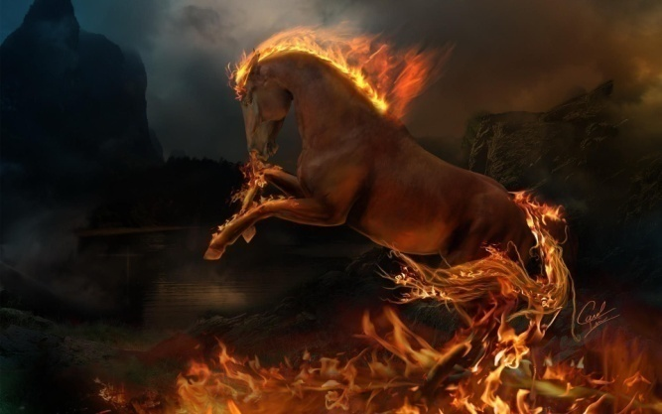
Заключительные положения
Уважаемые коллеги, дорогие друзья!!!
С Новым Годом, с Рождеством!
Под торжественный бой курантов загадываются желания, произносятся тосты. Пусть в старом году останется все худшее и не нужное, а в Новый год войдет все наилучшее – мечты, желания, стремления.
Пусть старый год запомнится как еще один пройденный этап жизни, который чему-то научил, что-то дал для дальнейшего.
Пусть все задуманное в Новогоднюю ночь – случится, задуманное – воплотится, несбыточное – сбудется!
Пусть волшебство Новогодней ночи коснется каждого, а рождественские ангелы, тихо записывая Ваши желания, способствуют их воплощению весь следующий год. Желаем Вам в Новом Году счастья, здоровья, удачи, верных друзей и искренних людей на дороге жизни.
Пусть Новый год для Вас станет лучшим, чем предыдущий!

